Slide 1
«Мы мир храним, пока мы помним о войне»
посвященного 75-й годовщине Победы в Великой Отечественной войне (1941–1945гг.)
ГБОУ Школа №17 ДО4
Милёшина М.А. воспитатель, высшей категории
Сапунова Е.С. педагог-психолог

Slide 2




Связь поколений
Воспитывать у детей чувство патриотизма и желание помнить историю своей Родины. Дать знания о героях и событиях ВОВ.
Очень мало осталось в живых фронтовиков и утрачивается связь поколений. Детям рассказывают старшие члены семьи о ВОВ, о жизни в военное время.

Slide 3
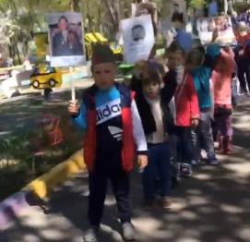
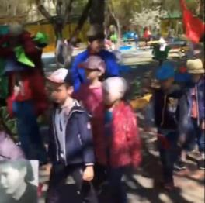
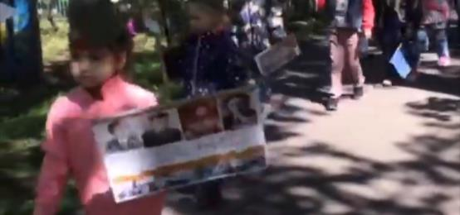
Участие в акции «Бессмертный полк»
Сохранить личную память о поколении своих родственников, участвовавших в освобождении нашей Родины от немецко-фашистских зазватчиков. Знать и хранить истории о них.
Каждый год в нашем ДО проходит шествие «Бессмертного полка». В этом году вместо обычного шествия акции "Бессмертный полк" всё было перенесено в онлайн и видео формат. Дети совместно с родителями опубликовали истории своих родственников-ветеранов Великой Отечественной войны.

Slide 4

Дети поют песню с родителями
Показать детям, что велико стремление бойцов защищать нашу Родину и вера в победу. Но воинам надо было поднимать настроение и дать возможность отдохнуть после тяжёлого боя.
В песнях отражается история страны. Во время Великой Отечественной войны 1941-1945 годов родилось много песен. Они были любимы бойцами и помогали собрать силы перед трудным сражением. Многие песни звучат до сих пор. Исполняя песни военных лет вместе с родителями, дети узнают, какой ценой досталась победа нашим предкам.
видео

Slide 5

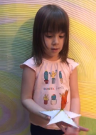
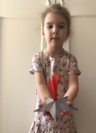
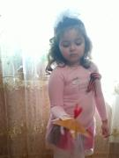
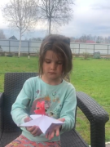
Эстафета вечного огня
Познакомить детей с символом Победы - Вечным Огнём. Дать возможность принять участие в Эстафете Вечного Огня в честь памяти о победе в Великой Отечественной войне.
Дети и родители совместными усилиями изготовили из цветной бумаги символ Вечного Огня. Церемония передачи священного пламени помогает продолжать работу по увековечению памяти тех, кто погиб на полях сражений и сохранить связь поколений.

Slide 6
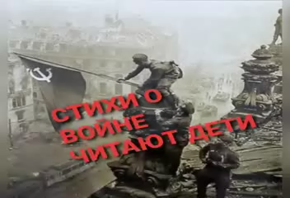
Дети читают стихи о войне
Хранить и передавать память о славных воинских победах из поколения в поколение посредством поэзии. Воспитывать гордость за величие наших предков и формировать чувство сопричастности к событиям Великой Отечественной войны.
Описание.
В условиях самоизоляции дети дома читают стихи, благодаря активному участию родителей. Они сами выбирали, что будут читать их дети о войне и победе.
видео

Slide 7
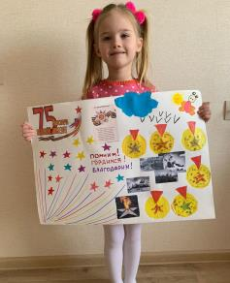
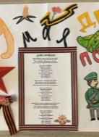
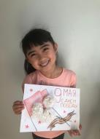
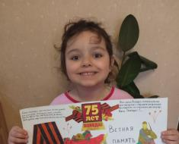
Стенгазеты выполнненые детьми
Заинтересовать и вовлечь детей и родителей в работу по изготовлению стенгазеты, посвящённой теме Победы нашего народа в Великой Отечественной войне. Воспитывать уважение к старшему поколению, прошедшему тяжёлую войну. Развивать творческие способности.
В создании стенгазеты ко Дню Победы принимала участие вся семья каждого воспитанника, принявшего участие в этом мероприятии. Дети и родители совместно рисовали и клеили, создавая единую композицию.

